Slide 1


MS EXCEL INTERMEDIO
MS Excel Nivel Intermedio
Profesor: Sergio Bazo Bertrán

Slide 2
Módulo 2
MS Excel Nivel Intermedio
Parte 2: Filtros Avanzados

Slide 3
¿Qué es filtro avanzado?
MS Excel Nivel Intermedio

Slide 4
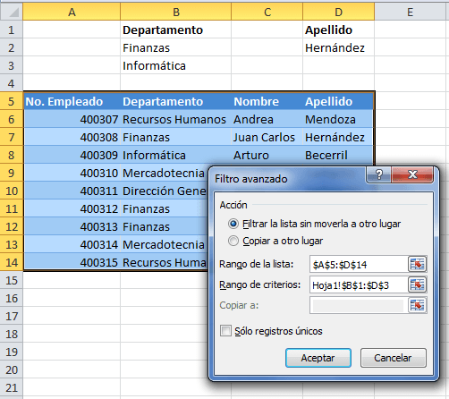

¿Qué es filtro avanzado?
MS Excel Nivel Intermedio
Es un comando que permite filtrar información de una tabla o base de datos.
Si lo comparamos con el Autofiltro, presenta las siguientes ventajas:
Permite el manejo de una cantidad ilimitada de criterios de filtrado en cada campo.
Permite extraer automáticamente el resultado del filtrado fuera de la tabla o base de datos original.
Fuente de la imagen: https://es.slideshare.net

Slide 5
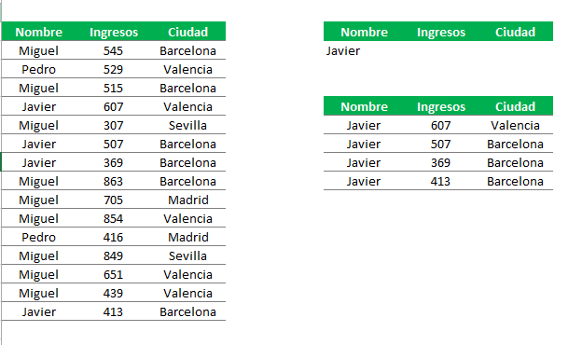
Elementos del filtro avanzado
Cuadro de criterios
MS Excel Nivel Intermedio
La base de datos que vamos a filtrar
Un cuadro de criterios
Área de resultados (opcional)
Área de resultados
Base de datos
Fuente de la imagen: https://es.slideshare.net

Slide 6
Estructura del cuadro de criterios
MS Excel Nivel Intermedio
Fila de encabezados
Fila de encabezados: debe contener los encabezados cuyos campos contienen los criterios que se van a filtrar
Criterios de filtrado: deben ser escritos debajo del encabezado correspondiente al campo al cual pertenecen.
Sucursal | Área | Sueldo
San Luis | Administración | >3000
 | Contabilidad | <5000
Criterios de filtrado
Fuente de la imagen: https://es.slideshare.net

Slide 7
Estructura del cuadro de criterios
Conjunción
MS Excel Nivel Intermedio
Sucursal | Área
San Borja | Marketing
Disyunción
Sucursal
La Victoria
Chorrillos
Cuando existe más de un criterio de filtrado, debemos considerar si se trata de una conjunción o una disyunción.
Si se trata de una conjunción, significa que TODOS los criterios deben cumplirse para que un registro pase el filtro.
Si se trata de una disyunción, quiere decir que es suficiente con que uno de los criterios se cumpla para que el registro pase el filtro.
Combinado
Sucursal | Área | Sueldo
San Borja |  | <=3400
La Victoria | Contabilidad
 | Administración | >=2300
Fuente de la imagen: https://es.slideshare.net

Slide 8
Manejo de criterios incompletos
Criterio | Significado
ad | Comienza con AD
*queso* | Contiene la palabra QUESO. Dicha palabra podría estar en cualquier parte de la frase, inclusive al comienzo o al final
??g | El tercer carácter es g
*norte | La frase termina en NORTE
MS Excel Nivel Intermedio
Hay casos en que podemos escribir los criterios incompletos, utilizando o no símbolos de comodín.
Por ejemplo, queremos filtrar a todos los empleados cuyo código comience con las letras AD, productos que contengan la palabra QUESO, códigos cuyo tercer carácter sea una g o sucursales cuyo nombre termine en NORTE.
Fuente de la imagen: https://es.slideshare.net

